Slide 1
Formation
EN FINIR AVEC LA NOTE GLOBALE ?
Stéphane VERCLEVEN : IA-IPR STI
ACADEMIE D’AMIENS

Slide 2
En finir avec la note globale ?
LES AVANTAGES DE LA NOTE GLOBALE (note sur 20) :
Permet de résumer en une seule information (note de 0 à 20) un niveau d’ensemble de l’élève.
Symbolique très forte (culture de la note).
Permet de classer rapidement les élèves.
Source de pression pour les parents (sanction / récompense)

Slide 3
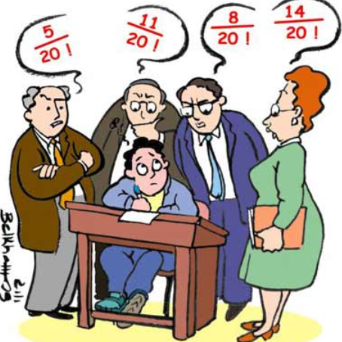
En finir avec la note globale ?
LES POINTS FAIBLES DE LA NOTE GLOBALE
Une part importante de subjectivité du correcteur
En 1930 le professeur Laugier sème un malaise pernicieux dans les milieux universitaires, en effectuant une expérience de multi-correction de copies d'agrégation d'histoire puisées dans les archives. 166 copies ont été corrigées par 2 professeurs travaillant séparément, sans connaître leurs appréciations respectives. Tous les deux avaient une longue expérience et corrigeaient méticuleusement. Les résultats furent surprenants. La moyenne des notes du premier correcteur dépassait de près de deux points celle du second. Le candidat classé avant dernier par l'un était classé second par l'autre. Les écarts de notes allaient jusqu'à 9 points. Le premier correcteur donnait un 5 à 21 copies cotées entre 2 et 14 par le second ; le second donnait un 7 à 20 copies cotées entre 2 et 11,5 par le premier. La moitié des candidats reçus par un correcteur était refusée par l'autre.

Slide 4
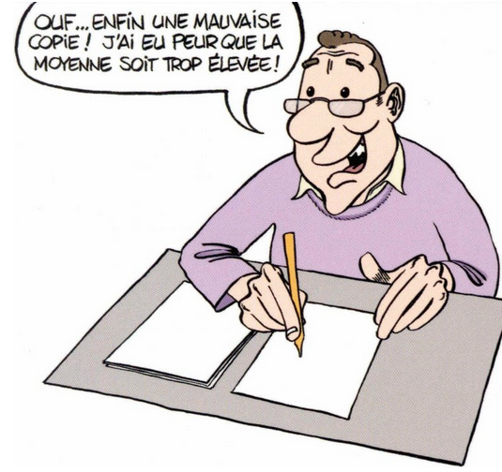
En finir avec la note globale ?
LES POINTS FAIBLES DE LA NOTE GLOBALE
Conception de l’évaluation selon la note souhaitée
Pour certains enseignants, pour qu'une évaluation d'élèves paraisse crédible, il faut qu'il y ait un certain pourcentage de mauvaises notes, une constante macabre en quelque sorte, même quand ils ont travaillé et compris.

Slide 5
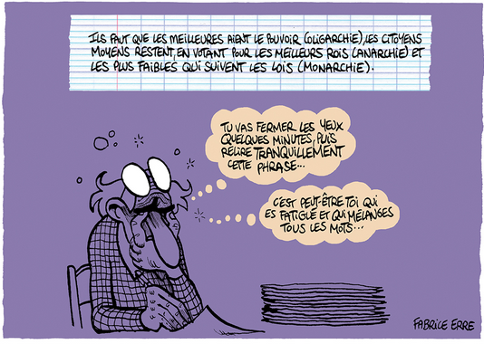
En finir avec la note globale ?
LES POINTS FAIBLES DE LA NOTE GLOBALE
Facteur de dispersion non négligeable
Un autre phénomène qui se surajoute est
qu’un paquet de copie est rarement corrigé
en une fois. Chaque moment différent de
correction impactera la notation, selon
la fatigue, l’humeur, l’environnement.
De même, l’appréciation des premières copies, dans lesquelles on découvre des erreurs, on s’étonne de ce qu’on lit, est différente de celles de fin de paquet, où la réaction est atténuée par le nombre. L’appréciation est aussi impactée par l’ordre dans lequel sont classées les copies.

Slide 6
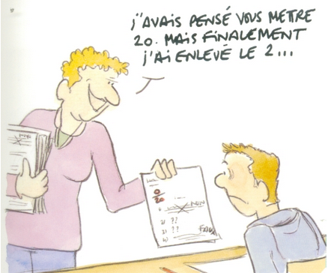
En finir avec la note globale ?
LES POINTS FAIBLES DE LA NOTE GLOBALE
Source de frustration d’incompréhension de démotivation pour l’élève
Note punition
Note sanction
Note couperet

Slide 7
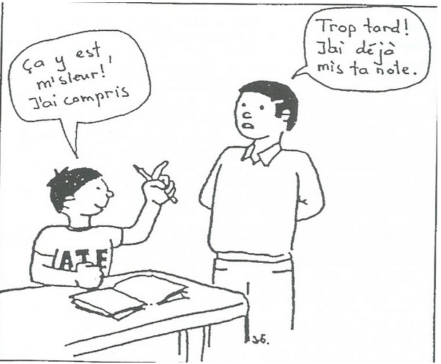
En finir avec la note globale ?
LES POINTS FAIBLES DE LA NOTE GLOBALE
Source d’injustice, d’inéquité
La plupart du temps les enseignants produisent des notes selon le calendrier. Mais apprendre, c’est se tromper, recommencer, progresser, se tromper encore ainsi de suite.
date d’évaluation imposée + note figée
=
inégalité
Chaque élève est différent, prendre en compte ces différences c’est agir en éducateur responsable selon des principes éthiques.

Slide 8
En finir avec la note globale ?
LES POINTS FAIBLES DE LA NOTE GLOBALE
Analyse des résultats non pertinent
Un professeur de mathématiques propose un devoir bilan à ses élèves avec classiquement une partie numérique et une partie géométrique. Il propose le barème suivant et voici les résultats de 3 élèves :

Slide 9
En finir avec la note globale ?
LES POINTS FAIBLES DE LA NOTE GLOBALE
Subjectivité des barèmes
A partir de ce même exemple, si le correcteur décide d’attribuer 15 points en géométrie et 5 points en numérique, ce nouveau barème avantagerais BARNABE et pénalise ALBERT.
15 points
5 points
0
5
5
15
0
15
7,5
2,5
10

Slide 10
En finir avec la note globale ?
LES POINTS FAIBLES DE LA NOTE GLOBALE
Mauvaise interprétation de l’évolution des résultats
Dans les analyses de conseil de classe, les enseignants sont amenés à porter des jugements sur les élèves et à partir de quelques notes, la tentation est grande d’extraire une tendance. Or puisque l’enseignant suit une progression, les évaluations portent légitimement sur des notions différentes.

Slide 11
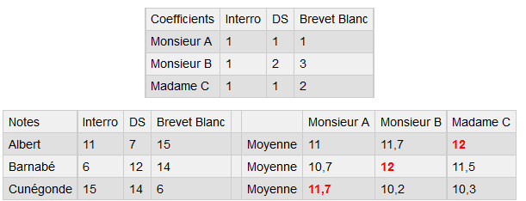
En finir avec la note globale ?
LES POINTS FAIBLES DE LA NOTE GLOBALE
Classement des élèves selon des critères propres à l’enseignant
De la même manière, la moyenne globale d’un élève peut fortement dépendre de critères propres à chaque enseignant (Coefficients, bonus…)

Slide 12
En finir avec la note globale ?
Compétence 6 des personnels de l’éducation
CONCLUSION
La note globale n’est pas pertinente si elle ne fait que mesurer quelque chose de globale sans avoir ce qu’il y a derrière.
A condenser trop d’informations en un seul nombre, la note devient un nombre flottant, sans véritable signification, qui n’existe que pour lui même. Les élèves entre-eux n’échangent que cela « combien tu as eu ? » et l’information « j’ai eu 14/20 » suffit.
On se moque alors du sujet, de ce qui a été réussi ou non, on ne retient que la note, qui joue un rôle social majeur, particulièrement pénalisant pour les élèves en difficultés.
Une remédiation très difficile à voir impossible mettre en place
Notes:
Compétence 6 : Agir en éducateur responsable et selon des principes éthiques
Etablir des relations de respect mutuel avec les élèves et utiliser la sanction avec discernement et dans le respect du droit

Slide 13
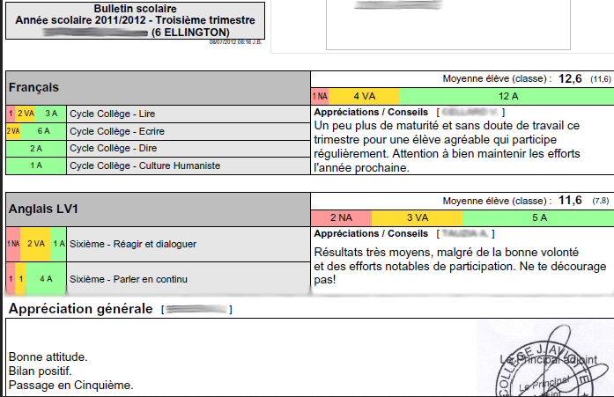
En finir avec la note globale ?
CONCLUSION
La note globale peut être pertinente
- si elle à du sens et si elle peut être justifiée (grille d’évaluation critériée) ;
- si elle sert à traduire de manière compréhensible un niveau d’acquisition de compétence pour un public non spécialiste de la pédagogie (parents, professionnels)

